Slide 1
Core Data
Hoàng Trọng Kiên

Slide 2
1. Nội dung trình bày:
- Core Data là gì?
- Một số ưu và nhược điểm của Core Data
- Cách dùng Core Data (thêm, sửa, xoá cơ bản)
2. Đối tượng nên đọc bài:
- Cho những ai chưa nghe và làm qua Core Data
- Cho những ai đã làm qua Core Data nhưng chưa thật sự hiểu cách hoạt động của nó
3. Đối tượng không cần nghe:
- Không làm việc trên nền tảng iOS
- Cần hiểu rõ chuyên sâu, cách cấu tạo, cách sử dụng nâng cao, tối ưu ứng dụng Core Data
4. Thu được gì sau khi đọc bài:
- Hiểu được khái niệm Core Data, ưu và nhược điểm của Core Data
- Hiểu được nguyên lý hoạt động của Core Data
- Hiểu được những thứ cần thiết để tạo và sử dụng Core Data vào dự án
- Hiểu được các kỹ thuật thêm, sửa và xoá dữ liệu trong Core Data

Slide 3
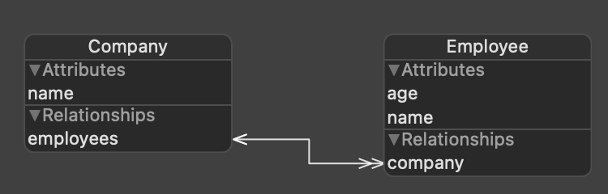
What is Core Data?
It is an object graph and persistence framework provided by Apple in the macOS and iOS operating systems. It allows data organized by the relational entity–attribute model to be serialized into XML, binary, or SQLite stores. It provides generalized and automated solutions to common tasks associated with object life cycle and object graph management, including persistence.
Note: Remember that
Core Data isn’t a database

Slide 4
Advantages
Much better memory management
When you have changes, you can save only the changed objects, not the entire data set.
You can read/write your model objects directly instead of converting them to/from something like an NSDictionary
Built-in sorting of objects when you fetch them from the data store.
Others. https://stackoverflow.com/a/6377850

Slide 5
Disadvantages
These drawbacks are directly related to the nature of the framework and how it works.
- Core Data can only do its magic because it keeps the object graph it manages in memory. This means that it can only operate on records once they’re in memory.
Eg: If you want to delete thousands of records, Core Data first needs to load each record into memory.

Slide 6
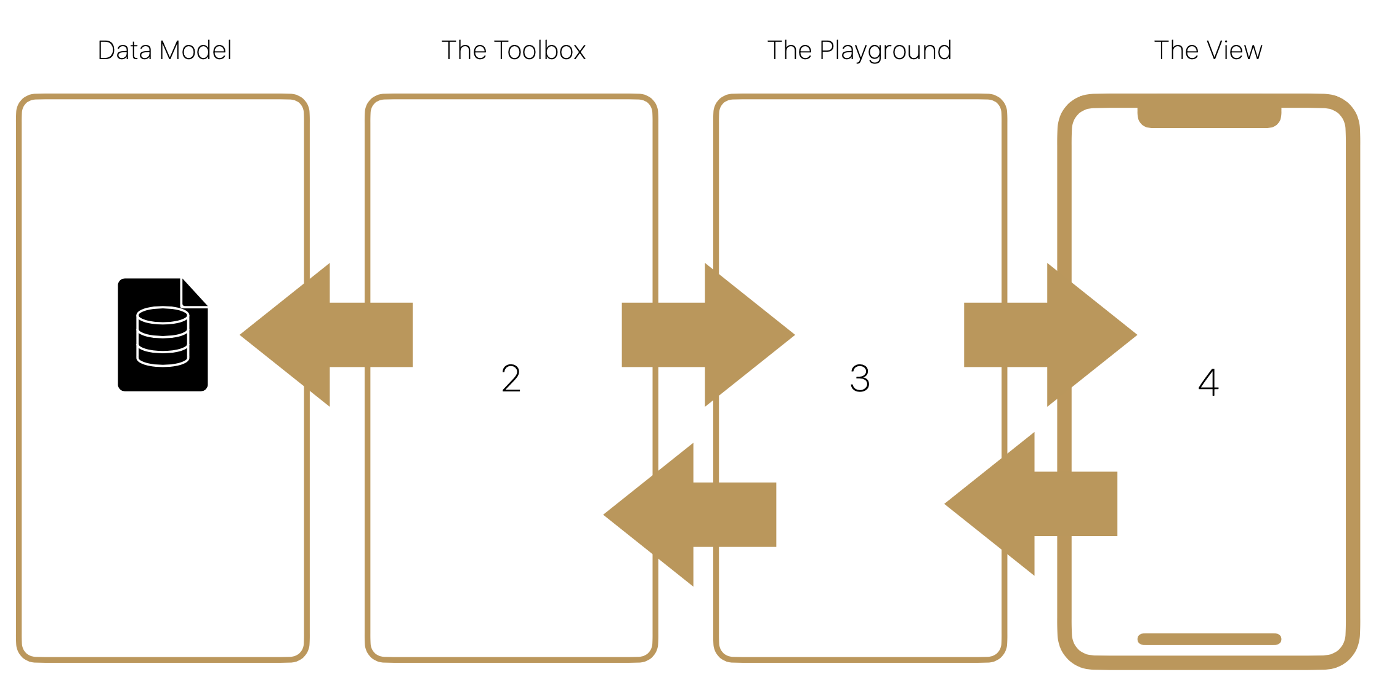
Data Models - The First Part

Slide 7
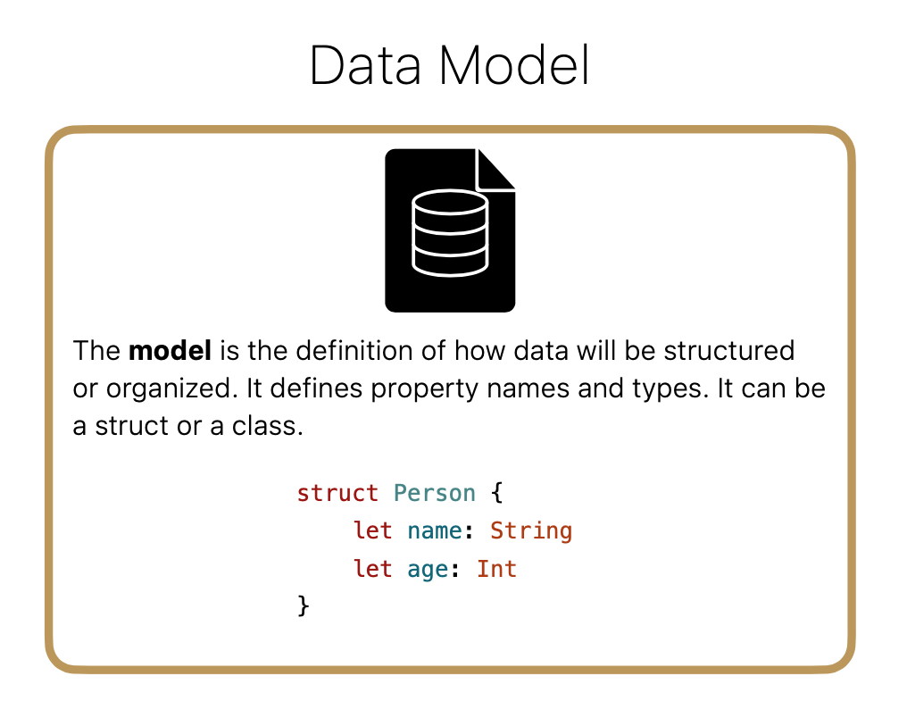
Data Models - The First Part

Slide 8
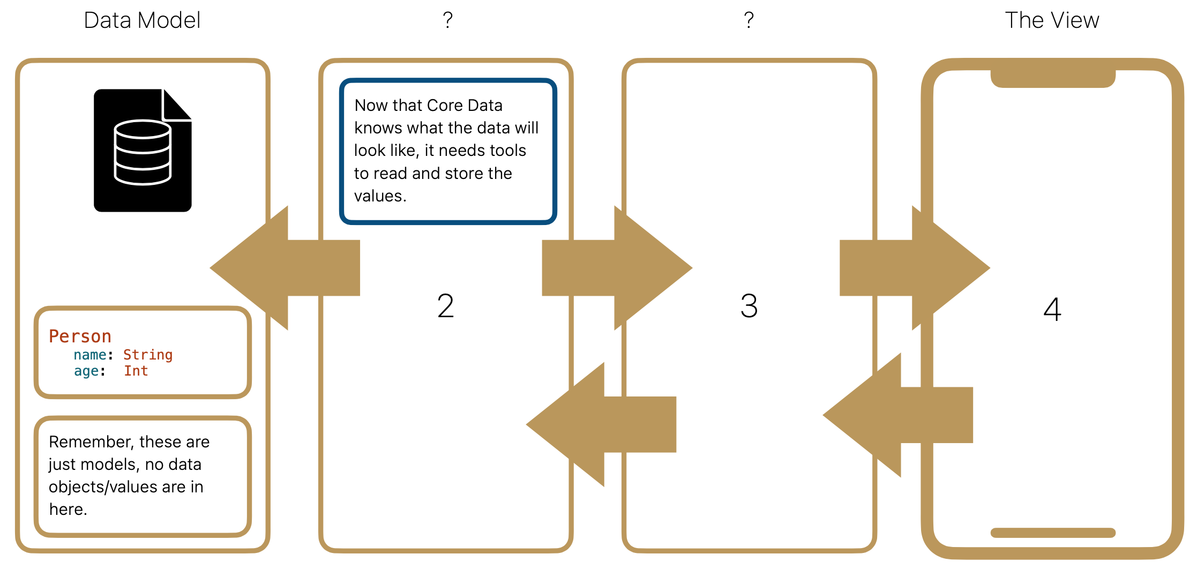
Data Models - The First Part

Slide 9
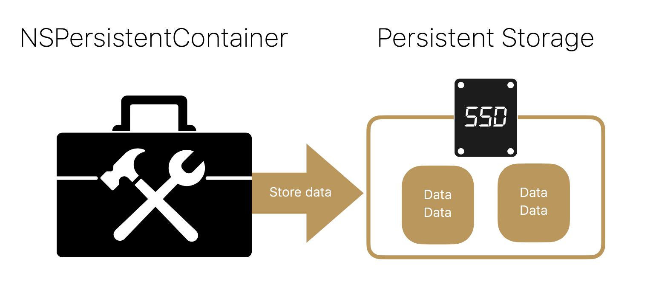
NSPersistentContainer
- Tools to load your data model.
- Tools to read and write your data to persistent storage.
- Tools that create a space for you to change your data before saving it.

Slide 10
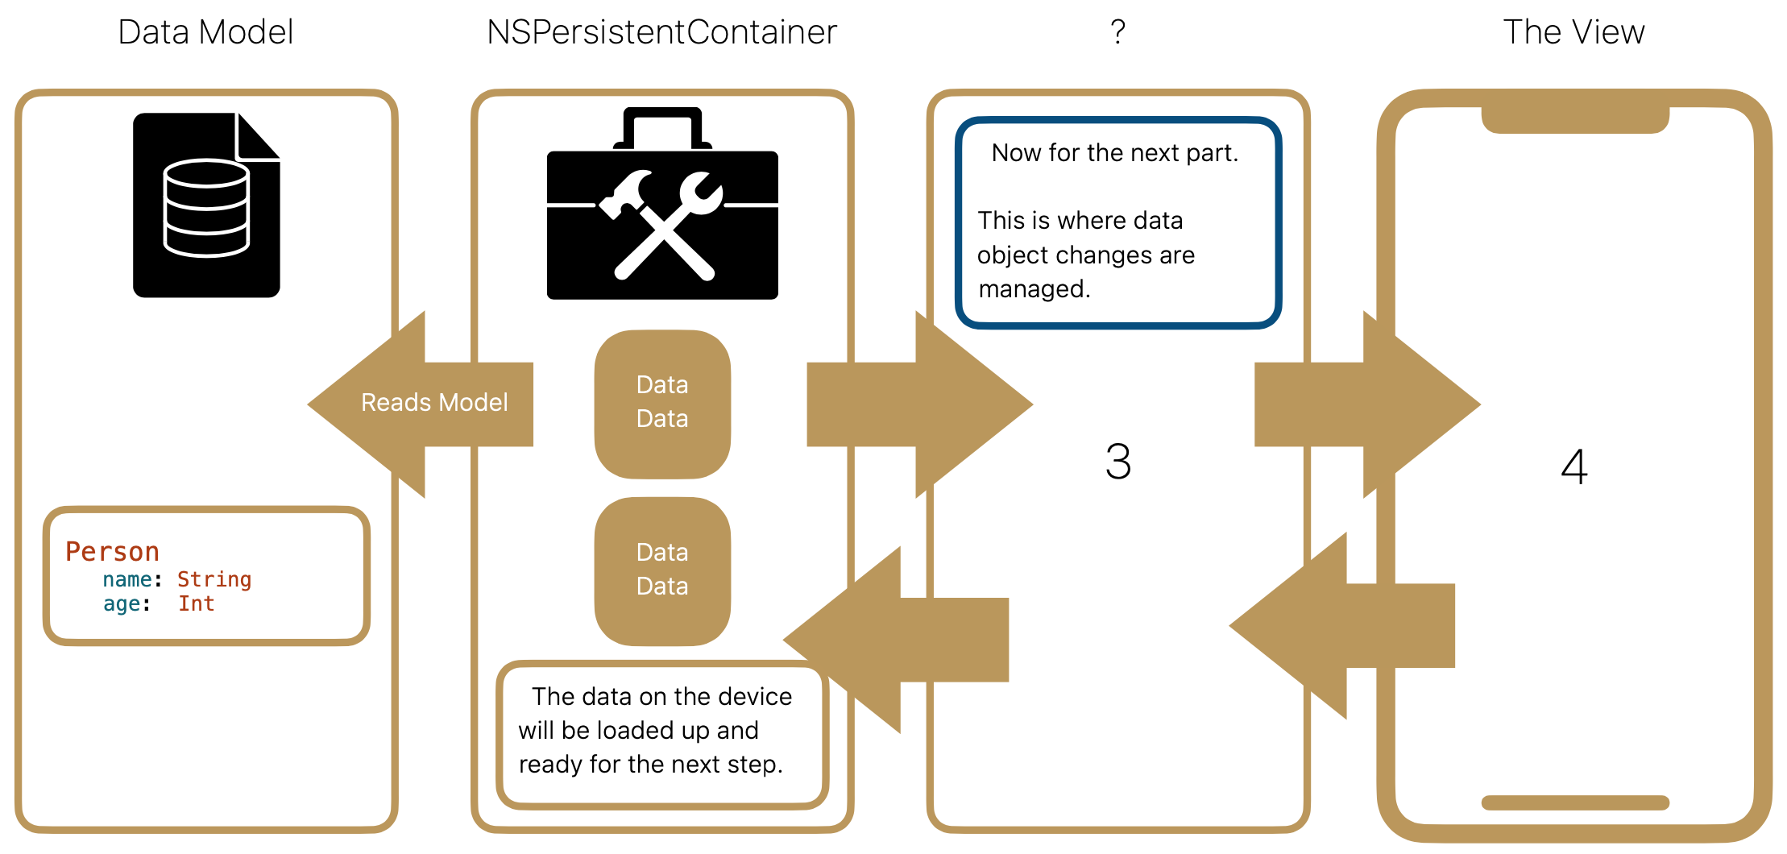
NSPersistentContainer

Slide 11
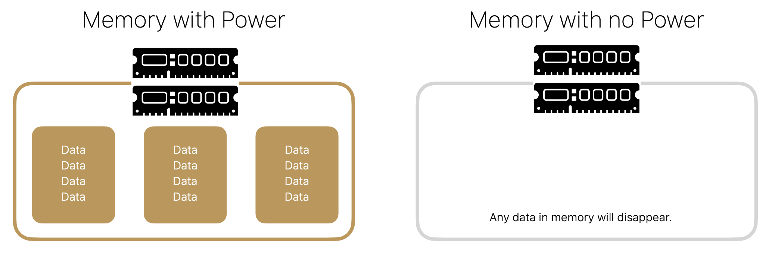
Memory
- Core Data will use memory to temporarily store data changes.
- This is useful in case the user changes their mind and decides not to save or delete data (undo). It’s also useful because memory is super fast.

Slide 12
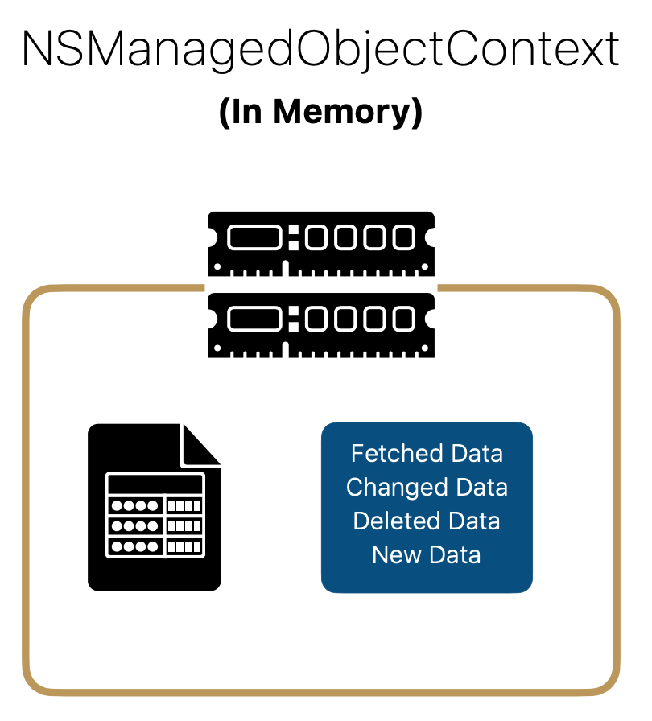
NSManagedObjectContext
The NSManagedObjectContext:
- Enables you to fetch specific data objects from persistent storage
- Manages object changes in memory until written to the persistent store
- Allows you to undo changes
- Has the ability to perform data object work in the background
All of these data object changes are just in memory.
You will have to call a function to have NSPersistentContainer commit (save) the changes to the persistent store.

Slide 13
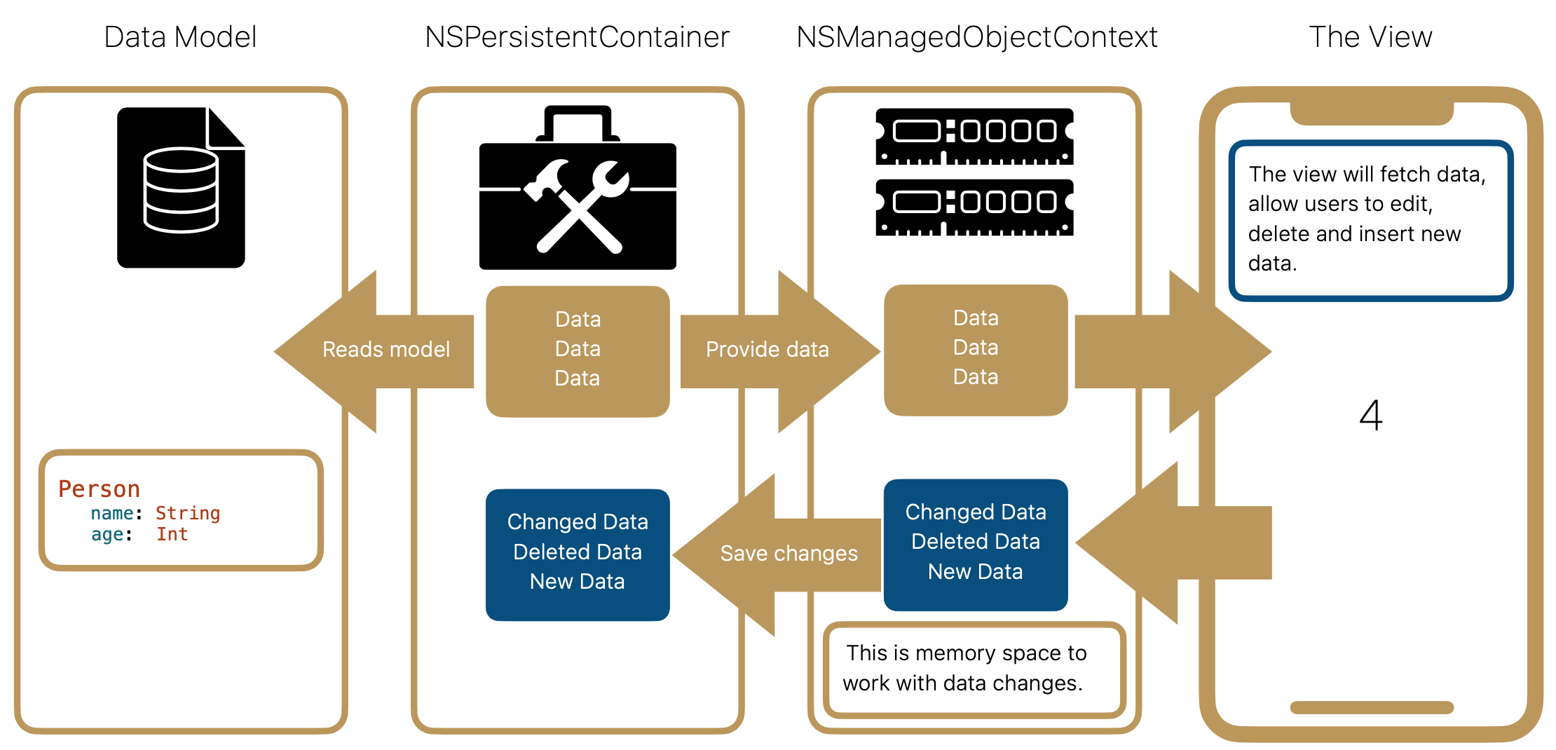
NSManagedObjectContext

